Slide 1

一个例子讲解Simulik基于模型设计
Dynamic 四川大学
2014年05月14日
MATLAB技术论坛 http://www.matlabsky.com

Slide 2
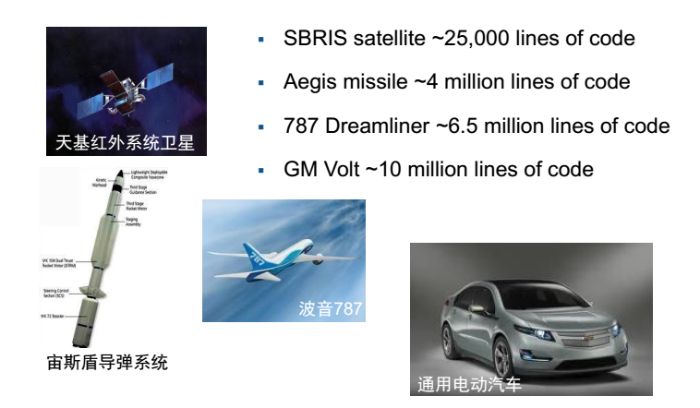
1、基于模型设计简介

Slide 3
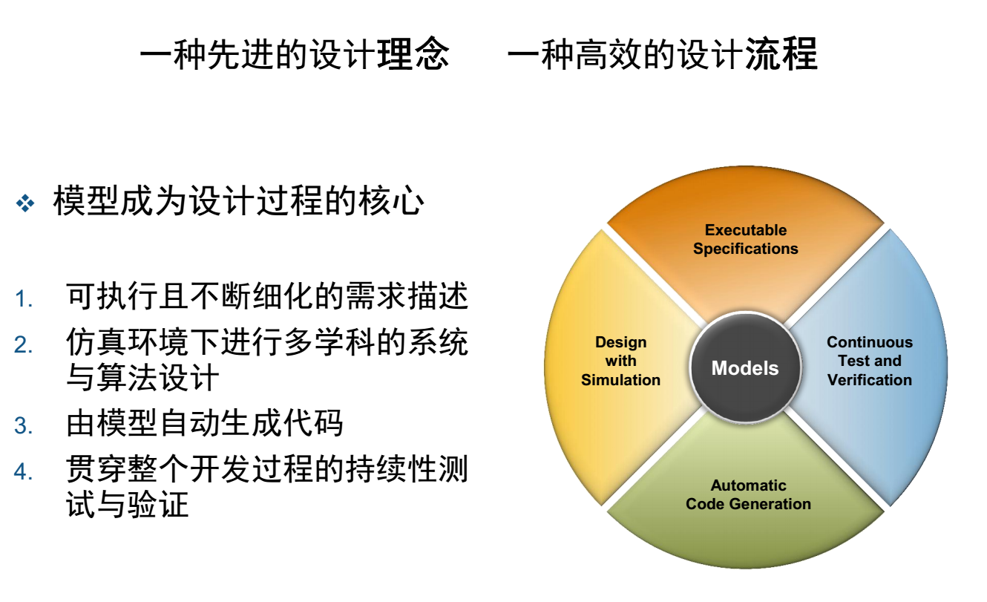
1.1 什么是基于模型设计

Slide 4
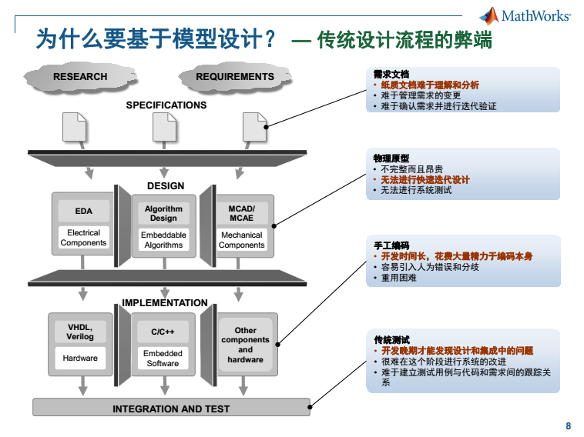
1.2 为什么要基于模型设计（传统设计流程的弊端）

Slide 5
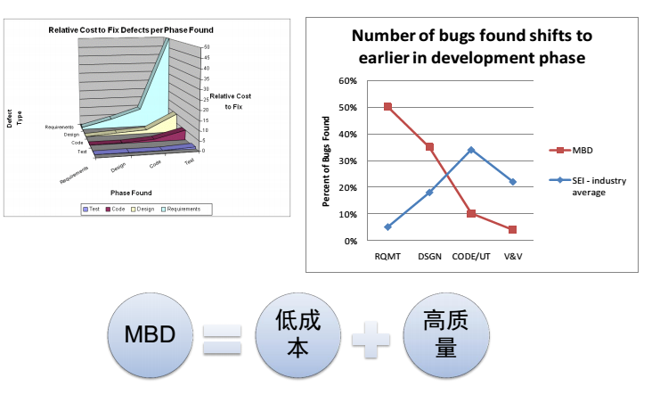
1.2 为什么要基于模型设计（技术革新创造价值）

Slide 6
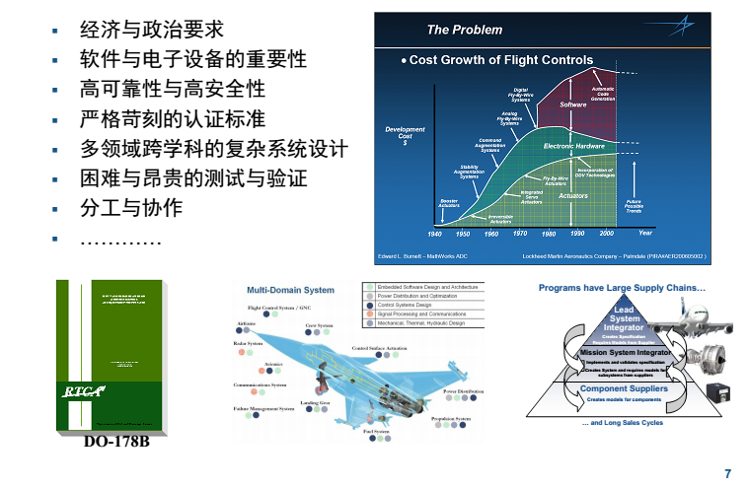
1.2 为什么要基于模型设计（航空航天面临的挑战）

Slide 7
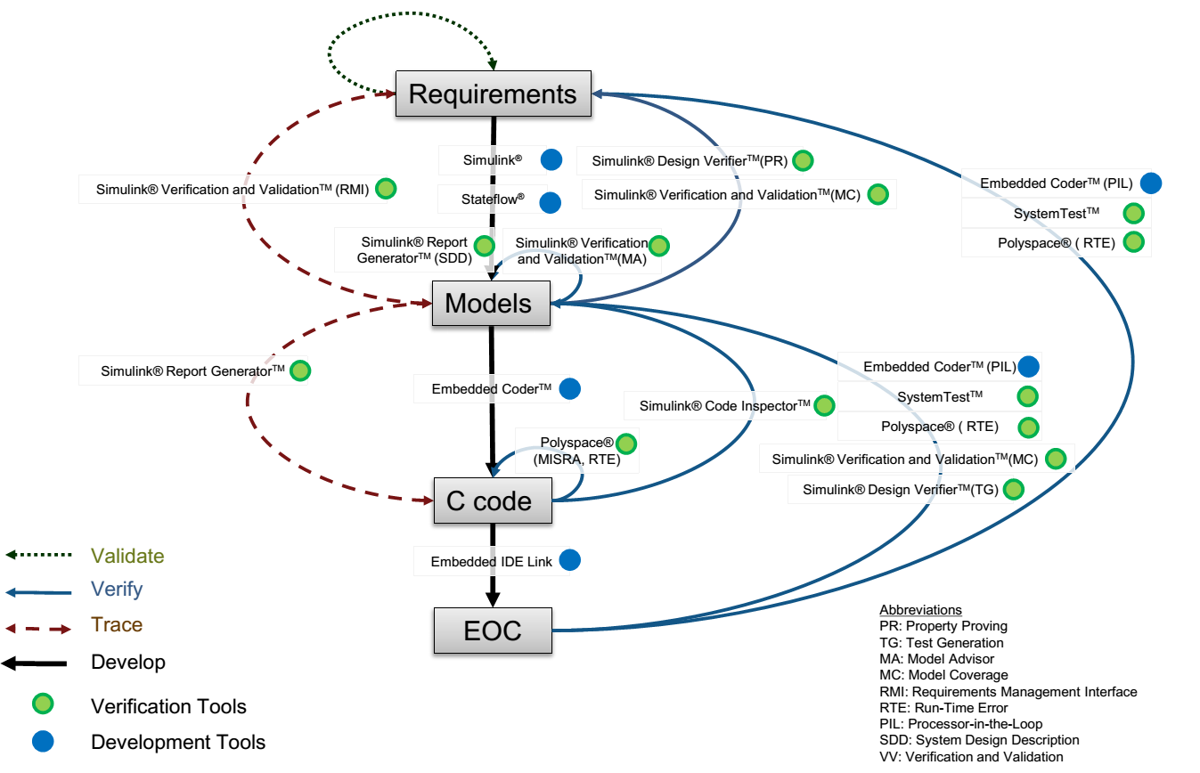
1.3 如何进行基于模型设计

Slide 8
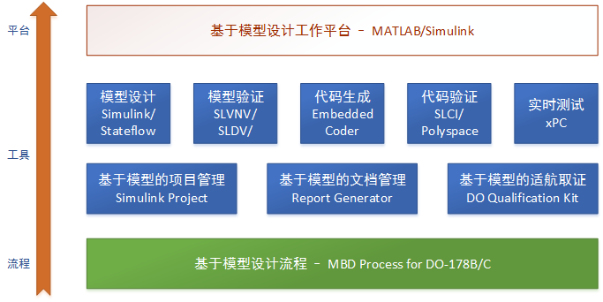
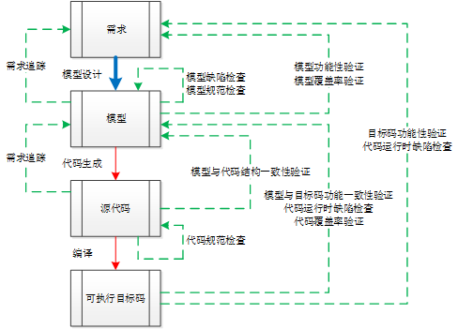
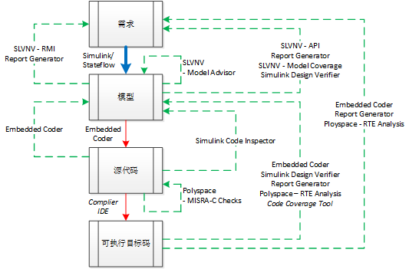

Slide 9
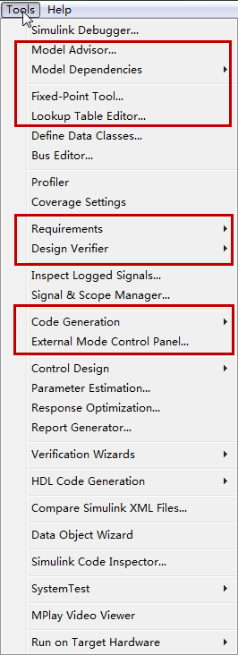
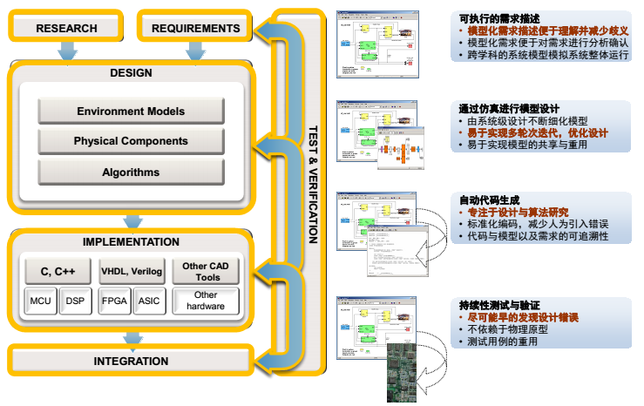
2 基于模型设计实例

Slide 10
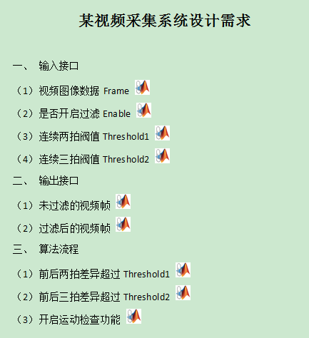
2.1 创建需求文档
对于一个项目，一般需要建立文件形式的需求文档并提交给设计人员，需求文档一般是以下格式的电子文档：
WORD
EXCEL
HTML
DOORS

Slide 11
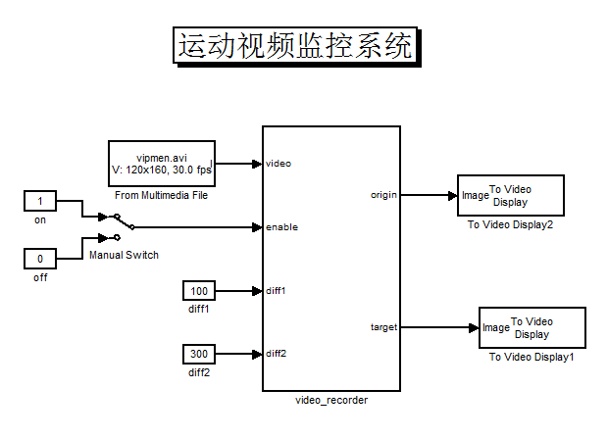
2.2 搭建仿真建模
设计工程是根据需求文档，使用Simulink & Stateflow建立可执行的技术规范（模型），用来实现需求文档中描述的功能和算法，这个模型主要是为了确定算法的可行性，为将来的设计提供依据，不涉及具体的硬件。

Slide 12
2.3 设计迭代优化
根据需求文档建立起来的模型，可能并不满足设计要求，工程师需要不停的迭代，设计出符合安全、性能、可靠的系统，这个过程中Simulink为我们提供了很多工具，比如，对于飞行控制领域：
Control System Toolbox
Model Predictive Control Toolbox
Mode-Based Calibration Toolbox
Robust Control Toolbox
System Identification Toobox
Simulink Control System
Simulink Optimization Design
另外在设计迭代过程中，可能需要编写一些功能测试案例，这些案例可以保留到模型测试和代码测试。

Slide 13
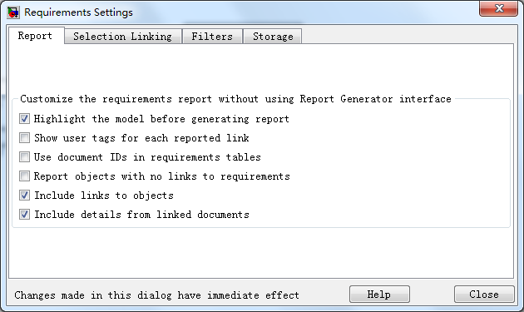
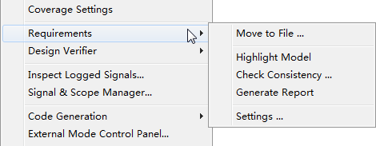
2.4 需求一致性检查
基于模型设计一个重要特征，设计全过程中不断的跟踪和验证，文档中每一条需求都与一个或多个模块关联，同时模块中每一个模块都与一个或多个需求关联。
若在仿真过程中发现，存在某些需求不可达到，设计人员可以删除或增加新的模块，再通过需求一致性检查，反映在需求文档中。

Slide 14
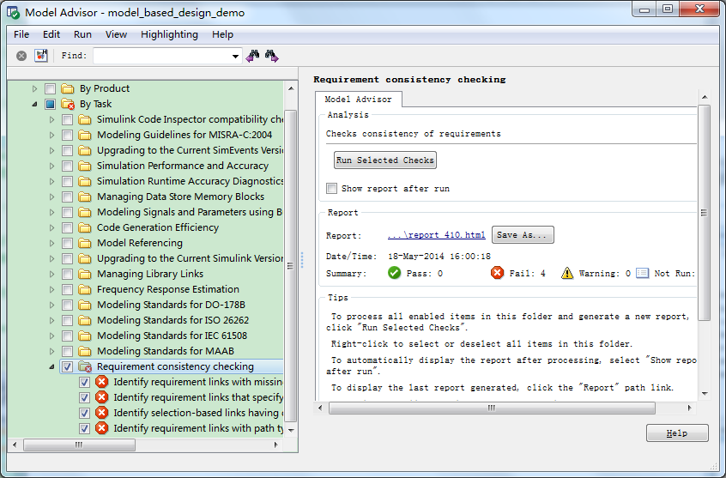

Slide 15
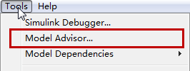
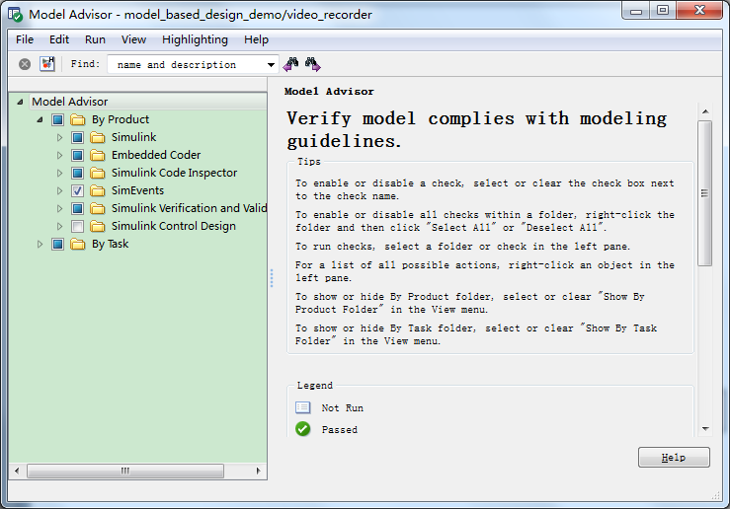
2.5 模型助手检查
很多领域对设计模型有行业设计标准，比如DO-178b，IEC61508、MAAB等安全规范。Model Advisor可以检查模型的设计和配置是否导致仿真错误、代码无效、系统不可靠等。

Slide 16
2.6 生成测试用例
Simulink Design Verifier自动生成测试用例，可达到满意的模型覆盖率以及用户定义的目标，同时Design Verifier还可以生成验证模型属性以及生成反例：
（1）生成测试用例，验证模型覆盖度，不能用于功能测试
（2）验证模型的属性，并给出反例，比如，某个参数必定在指定范围
（3）识别模型中无效的模块，比如，无法执行到的模块
（4）测试用例和模型覆盖度报告
Simulink Design Verifier只能生成用于验证模型覆盖和属性的用例，至于功能测试用例必须人工编写。
另外Design Verifier很多限制条件，在很多情况下无法自动生成测试用例。因此在进行测试用例生成之前，需要进行兼容性检查

Slide 17
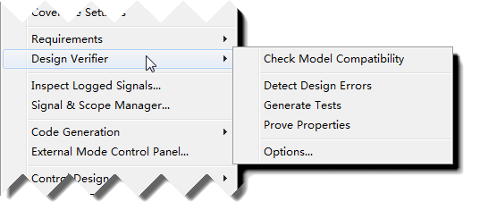
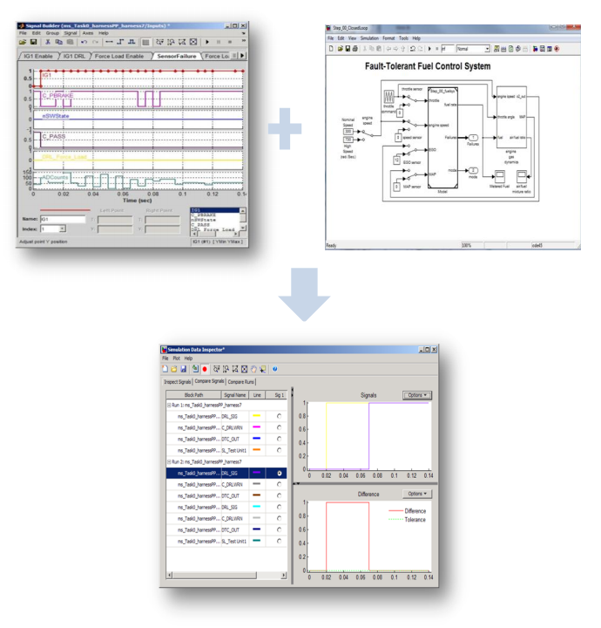
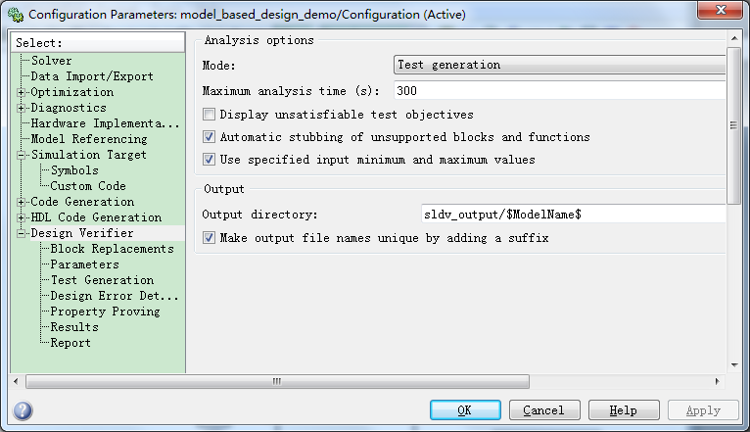

Slide 18
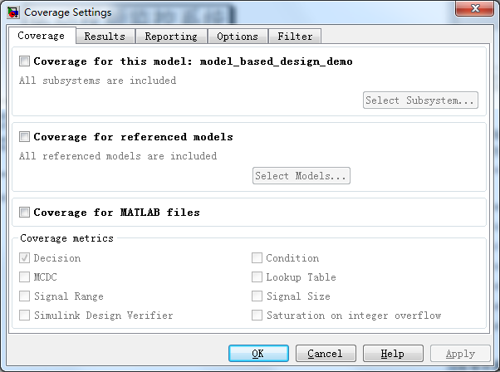
2.7 覆盖度分析
模型覆盖度分析可用于分析测试用例的有效程度，检查结果是一个百分比，他表示一个测试用例作为模型的输入，仿真以后通路占所有通路的比例。

Slide 19
2.8 生成定点数模型
进行定点数信号处理能简化电路，可以使得运算简单、提高速速，另外很多嵌入式系统不支持浮点数运算。而定点数中数据是有限字长，很容易引入量化误差，产生溢出。
Fixed-Point Advisor工具进行字长自动标定，将模型从浮点转化成定点，长生初始定标来调整模型参数，为模型和数据配置初始定标，针对浮点模型来验证初始定标结果，并未代码生成做准备。
Fixed Point Tool工具进一步优化定标，它只对模型中已经设置为定点数的变量进行分析和操作，并可以为嵌入式代码优化定标、折衷精度范围，使数据不溢出。

Slide 20
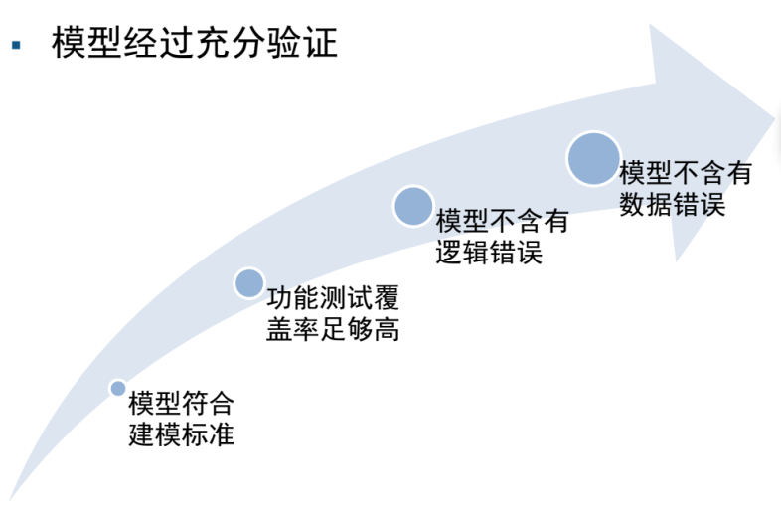
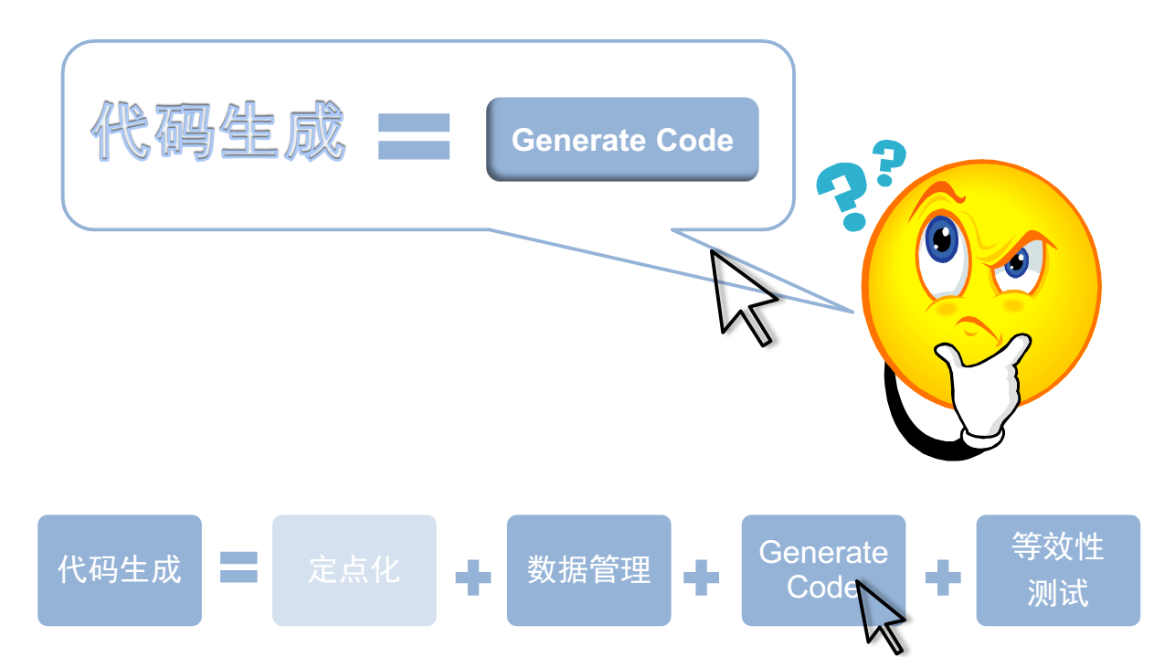
2.9 代码自动生成

Slide 21
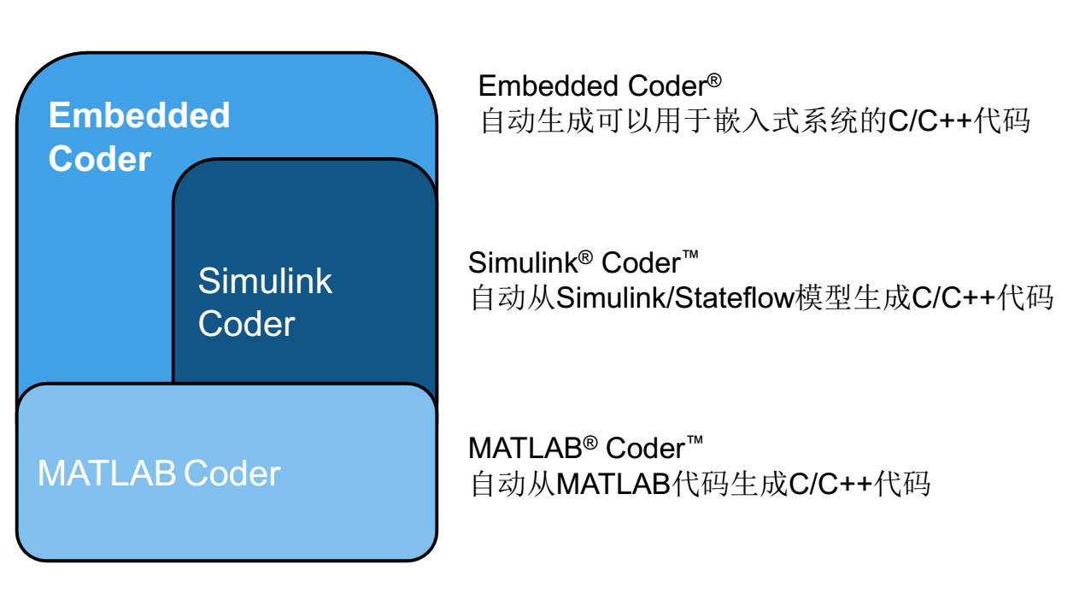
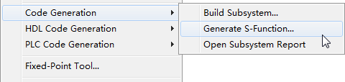
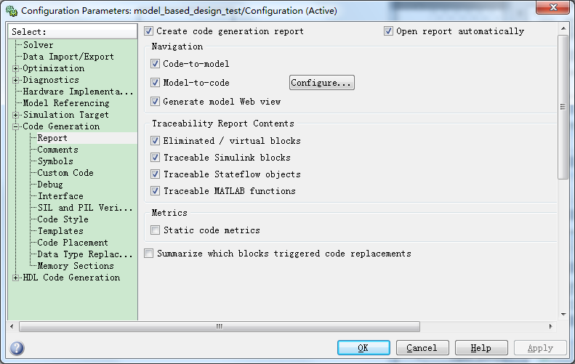
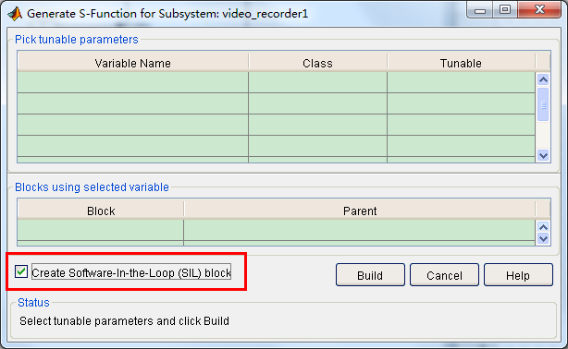
Simulink自动生成标准C/C++代码，然后验证生成的代码是否符合要求。以及模型和代码之间的相互追踪。

Slide 22
2.10 软件相关测试
软件在环测试（SIL）：
– Visual C++或者Lcc编译器将代码编译成mex文件
– 通过S函数的方式在Simulink模型中调用mex文件
– 测试代码和用于代码生成的模型功能是否一致
处理器在环测试（PIL）：
– 使用目标编译器将代码编译成目标处理器上可以运行的文件
– 通过编译器提供的接口将编译后的文件下载到目标版上运行文件
– 测试生成的代码在目标处理器上运行的功能和对应模型功能一致
– 测量生成的代码在目标处理器上的运行时间
硬件在环测试（HIL）：
控制算法模型生成代码并集成到控制器中，被控对象模型生成代码并运行到工控机中，将控制器和工控机通过线束和信号调理电路连接起来

Slide 23
2.11 产品优化剖析
（1）Simulink profiler，剖析代码实时的性能
（3）Code Generation Advisor
（2）Simulink Coder Inspector
（3）Polyspace，采用语义分析技术进行代码有效性检查
由于上面这些工作涉及较多的软件和硬件知识，今天不再进行演示了。

Slide 24
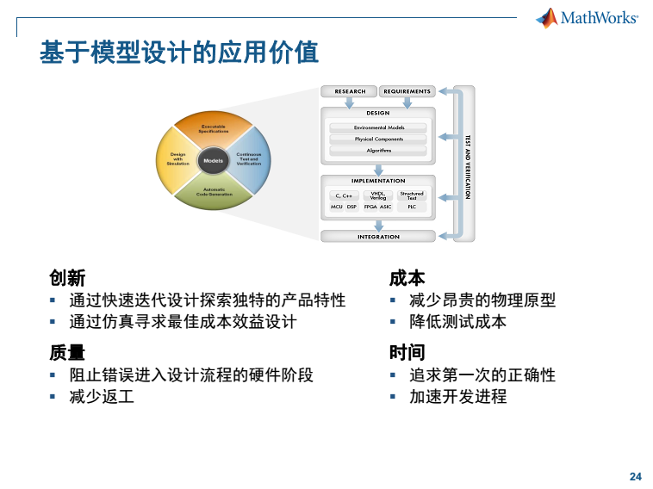
谢谢大家的倾听

